Slide 1


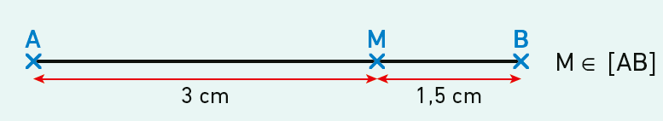
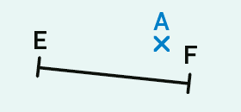

8 - Distances et médiatrice
Distances
1 Donner la longueur du segment [AB].
2 On considère la figure ci-contre.
Compléter avec < ; > ou = :
AE + AF … EF

Slide 2
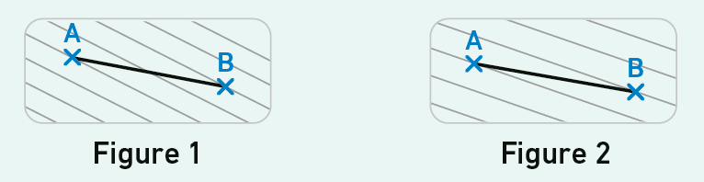
8 - Distances et médiatrice
Distances
3 Vrai ou faux ?
OK = OT donc O est le milieu du segment [KT].
4 Pour quelles figures, le guide-âne est-il bien placé pour construire le milieu du segment [AB] ?

